Slide 1



STRATEGJIA KOMBËTARE E SEKTORIT TË FURNIZIMIT ME UJË DHE KANALIZIMEVE, 2023-2030
12 Dhjetor 2022

Slide 2
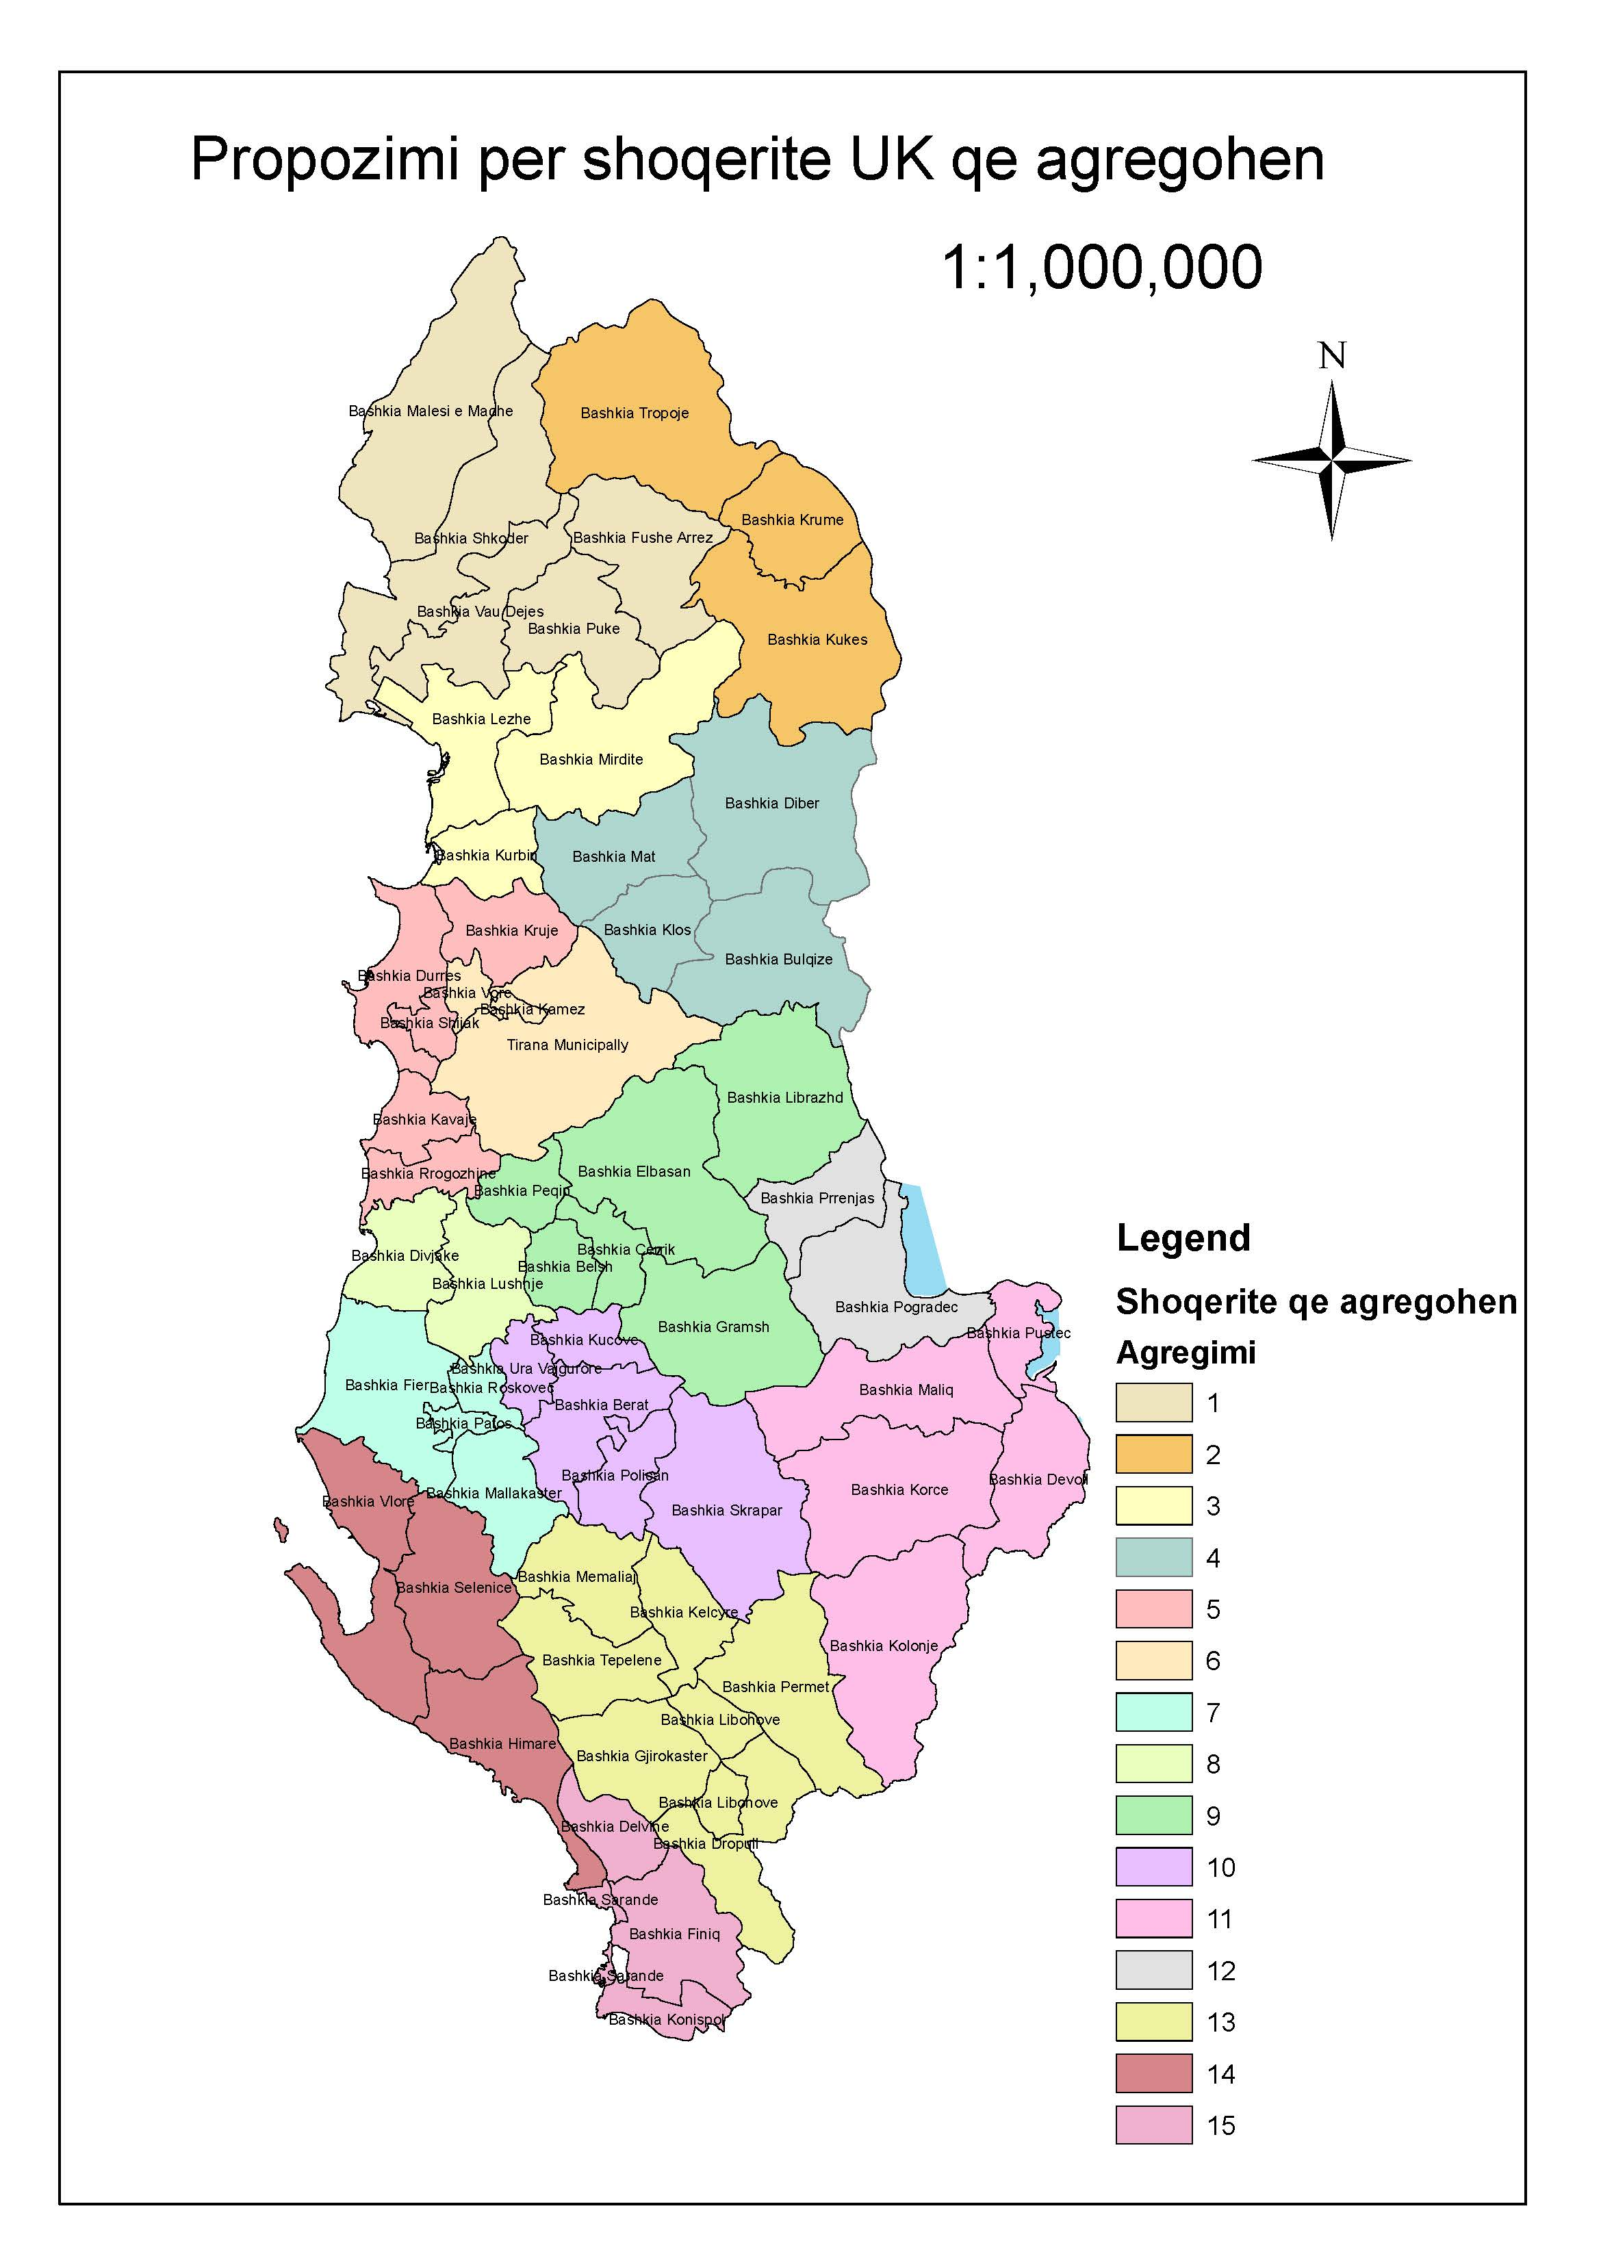
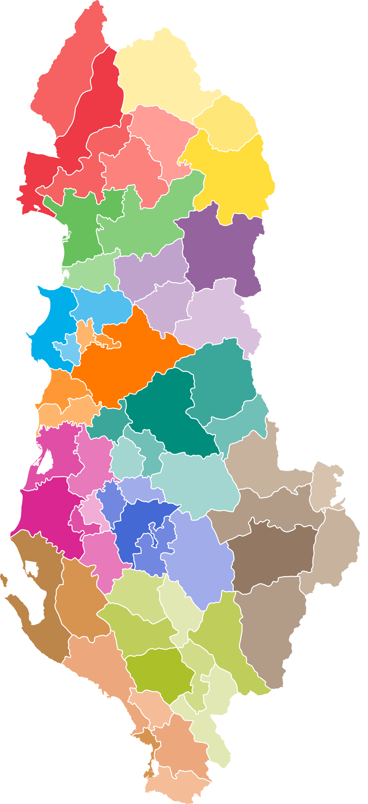
NEVOJA PËR RISHIKIMIN E STRATEGJISË KOMBËTARE TË SEKTORIT TË UJËSJELLËS KANALIZIMEVE
REFORMA NË SEKTORIN UK; VKM Nr. 302, datë 11.5.2022
58
SHOQËRI UK
2021
15 SHOQËRI RAJONALE UK
2023

Slide 3

STRUKTURA E STRATEGJISË KOMBËTARE TË SEKTORIT TË UJËSJELLËS KANALIZIMEVE 2023 - 2030
VIZIONI
MISIONI
PARIMET UDHËZUESE
OBJEKTIVAT STRATEGJIKË
MASAT PRIORITARE

Slide 4
STRATEGJIA KOMBËTARE E SEKTORIT TË FURNIZIMIT ME UJË DHE KANALIZIMEVE, 2023-2030
VIZIONI
Një sistem i besueshëm mbarëkombëtar për furnizimin me ujë, largimin dhe trajtimin e ujërave të ndotura që plotëson nevojat për zhvillimin ekonomik dhe të shoqërisë në tërësi, duke ruajtur dhe mbrojtur mjedisin, shëndetin dhe sigurinë e popullsisë në Republikën e Shqipërisë.
MISIONI
Hartimi i politikave të përshtatshme dhe angazhimi i fondeve të mjaftueshme për të përmirësuar cilësinë e shërbimeve të furnizimit me ujë, largimin dhe trajtimin e ujërave të ndotura dhe për të ecur në mënyrë të qëndrueshme drejt përputhshmërisë me standardet e Bashkimit Evropian dhe objektivat e zhvillimit të qëndrueshëm.

Slide 5
PARIMET KRYESORE TË STRATEGJISË SË SEKTORIT
QËNDRUESHMËRIA
PËRPUTHSHMËRIA
Sektori i furnizimit me ujë dhe kanalizime ofron qasje universale që i plotëson të gjitha kërkesat rregullatore / europiane sipas parimit ndotësi paguan.
EFIÇENCA
Shoqëritë e furnizimit me ujë dhe kanalizime të kenë efikasitet dhe performancë të cilësisë së shërbimit në përputhje me praktikën e mirë europiane dhe sipas parimeve të ekonomisë qarkulluese.
TRANSPARENCA
Të sigurohet pjesëmarrja e publikut dhe transparenca në politikat e ujit.
PËRBALLUESHMËRIA
Të sigurohet ofrimi i shërbimeve të furnizimit me ujë dhe kanalizimeve për konsumatorët me një çmim të përballueshëm.
Shërbimet e furnizimit me ujë dhe kanalizime duhet të jenë ekologjikisht, teknikisht dhe financiarisht të qëndrueshëm përmes mbulimit të plotë të kostos.

Slide 6
OBJEKTIVAT E STRATEGJISË
Objektivi 1 | Zgjerimi dhe përmirësimi i cilësisë së shërbimit të furnizimit me ujë.
Objektivi 2 | Zgjerimi dhe përmirësimi i aksesit në sistemet e grumbullimit, largimit dhe trajtimit të ujërave të zeza për popullatën.
Objektivi 3 | Zbatimi i programit për riorganizimin e shërbimeve të furnizimit me ujë, largimin dhe trajtimin e ujërave të zeza në bazë rajonale.
Objektivi 4 | Përmirësimi i qëndrueshmërisë financiare dhe përballueshmërisë së shërbimeve të furnizimit me ujë, largimi dhe trajtimi i ujërave të zeza sipas parimeve të kontrollit dhe mbulimit të plotë të kostove operacionale.
Objektivi 5 | Ngritja e kapaciteteve dhe mirëadministrimi i shërbimeve të furnizimit me ujë, largimi dhe trajtimi i ujërave të ndotura.
Objektivi 6 | Përmirësimi i qeverisjes dhe kuadrit ligjor/rregullator të sektorit.

Slide 7
STRATEGJIA KOMBËTARE E SEKTORIT TË FURNIZIMIT ME UJË DHE KANALIZIMEVE, 2023-2030
QËLLIMET E POLITIKËS
Zgjerimi dhe përmirësimi i aksesit në sistemet e furnizimit me ujë.
Zgjerimi dhe përmirësimi i aksesit në sistemet për grumbullimin, largimin dhe trajtimin e ujrave të ndotura urbane.
Përmirësimi i qëndrueshmërisë financiare dhe përballueshmërisë së shërbimeve.
Rritja e kapaciteteve dhe miradministrimi i shërbimeve.
Permiresimi dhe perditesimi i kuadrit ligjor, rregullator.
Zbatimi i programit për riorganizimin e shërbimeve.

Slide 8
MASAT PRIORITARE
Qëllimi i politikës 1
Identifikimi dhe raportimi i treguesve tekniko – financiar për shoqëritë SPKUK
Rritja e aksesit të popullsisë në sistemet e furnizimit me ujë të sigurt e cilësor.
Rritja e orëve të furnizimit me ujë për popullsinë në të gjithë zonën e shërbimit të shoqërive rajonale UK.
Hartimi i planeve për përdorimin e ujit me efikasitet në të gjithë sektorët, duke siguruar furnizim te qëndrueshëm dhe duke rritur ndjeshem ripërdorimin e tij sipas parimeve te ekonomisë qarkulluese.
Hartimi dhe zbatimi i planeve rajonale për reduktimin i nivelit të Ujit Pa të Ardhura (teknike dhe administrative).
Përmirësimi i cilësisë së ujit të pijshëm.
Qëllimi i politikës 2
Rritja e aksesit të popullsisë të lidhur me sistemin e grumbullimit dhe largimit të ujrave të ndotura urbane.
Rritja e aksesit të popullsisë të lidhur me një impiant të trajtimit të ujërave të ndotura urbane.

Slide 9
MASAT PRIORITARE
Qëllimi i politikës 3
Zhvillimi I një programi të bashkërenduar me NJQV për riorganizimin e të gjithë shoqërive egzistuese UK në shoqëri rajonale si Subjekte të Kompetencave të Perbashkëta UK.
Ristrukturimi dhe reformimi rrënjësor i institucioneve qëndrore në funksion të zbatimit të programit për riorganizimin e shërbimeve të furnizimit me ujë, largimin dhe trajtimin e ujrave të ndotura në baza rajonale.
Ngritja e një sistemi për monitorimin dhe vlerësimin e ecurisë së zbatimit të procesit për riorganizimin e shërbimeve të furnizimit me ujë, largimin dhe trajtimin e ujrave të ndotura në baza rajonale.
Vleresimi i efekteve te agregimit te shoqerive dhe vijimi i procesit .
Qëllimi i politikës 4
Mbulimi I kostove të mirëmbajtjes, dhe shpenzimeve kapitale për riparime dhe zëvendësime.
Zhvillimi dhe unifikimi gradual i tarifave sipas zonave rajonale të shërbimit, për të mundësuar gradualisht, mbulimin e plotë të kostove duke synuar mbrojtjen e konsumatorët me të ardhura të ulta.
Rritja e nivelit të arkëtimit, duke synuar zbatimin e praktikave më të mira ndërkombëtare.
Përmirësimi i sistemit të faturimit dhe instalimi i sistemit të pagesave onlinë për konsumatorët.
Hartimi dhe zbatimi efektiv i nje sistemi te unifikuar te menaxhimit dhe mirembajtjes se aseteve per shoqëritë rajonale Ujësjellës Kanalizime.
Implementimi i një qasje të re në investimet në sektor drejt reduktimit të konsumit të energjisë nga shoqëritë rajonale UK, nëpërmjet investimeve për furnizimin me energji nga fotovoltaiket, vendosjes se pompave sipas kritereve te BE dhe instalimi i programit SCADA qe rrit efektshmerine e tyre.

Slide 10
MASAT PRIORITARE
Qëllimi i politikës 5
Hartimi i një platforme dhe mekanizimave për zhvillimin e njohurive dhe trajnimeve për të gjithë aktorët sektorialë në nivel qëndror dhe lokal.
Zbatimi i vazhdueshëm i programit për trajnimin e punonjësve të shoqërive rajonale UK për rritjen e kapaciteteve profesionale, forcimin e bashkëpunimit dhe shkëmbimin e eksperiencave mes tyre.
Zbatimi i programit kombëtar të çertifikimit sipas objektivave që janë përcaktuar për secilën shoqëri rajonale UK.
Hartimi dhe zbatimi i një plani të detajuar për transformimin dixhital dhe i një qasjeje të integruar për sigurinë kibernetike për administrimin e shërbimeve të furnizimit me ujë, largimin dhe trajtimin e ujrave të ndotura.
Qëllimi i politikës 6
Përmirësimi dhe zgjerimi I akteve ligjore dhe rregullatore të nevojshme për të lehtësuar proҫesin e riorganizimit të shërbimeve të furnizimit me ujë, largimin dhe trajtimin e ujrave të ndotura, në baza rajonale.
Hartimi i ligjit te ri sektorial për shërbimet e furnizimit me ujë, largimin dhe trajtimin e ujrave të ndotura, me qëllim ngritjen e mekanizmave për bashkërendimin e politikave dhe përgjegjësive të aktorëve kryesorë sektorialë.
Harmonizimi i kuadrit ligjor kombëtar për shërbimet e furnizimit me ujë, largimin dhe trajtimin e ujrave të ndotura në përputhje me direktivat e BE për ujin.
Hartimi dhe Zbatimi i Paketave të Ndërgjegjësimit dhe Informimit për Qytetarët.
Zbatimi I mekanizmave për forcimin dhe përfshirjen gjinore, si dhe të pjesëmarrjes së komuniteteve lokale, në përmirësimin e cilësisë së shërbimeve të furnizimit me ujë, largimin dhe trajtimin e ujrave të ndotura.

Slide 11



PLANI I VEPRIMIT DHE BURIMET E FINANCIMIT
Kërkesat për zbatimin e masës prioritare.
Institucionet përgjegjëse për zbatimin e masës prioritare.
Kur duhet/mund të zbatohet masa prioritare.
Sa do të kushtojë zbatimi i masave prioritare.
Sa do mbulohen nga PBA e rradhës.
Sa eshte hendeku financiar.

Slide 12


PLANI I VEPRIMIT DHE BURIMET E FINANCIMIT
Kostot njësi | Për lidhje | Për person
 | Euro | Euro
Rrjeti Ujësjellës | 2,000 | 600
Rrjeti i Kanalizimeve | 4,000 | 1000
Impianti i Trajtimit | 1,000 | 270
Ujëmatës Familjar | 100 | 30
Ujëmatës Prodhimi | 5,000 | -
Ujëmatës Zonal | 1,000 | -

Slide 13
PLANI I VEPRIMIT DHE BURIMET E FINANCIMIT

Slide 14
PLANI I VEPRIMIT DHE BURIMET E FINANCIMIT
48.46 %
50.30 %

Slide 15


STRATEGJIA KOMBËTARE E SEKTORIT TË FURNIZIMIT ME UJË DHE KANALIZIMEVE, 2023-2030

